Slide 1





WebGL Lesson 3
Shih-Syun Lin
Yen-Yi Chen
linss@ntou.edu.tw
cloudya07@email.ntou.edu.tw
Graphics Programming
GLSL

Slide 2

Outline
壹、Graphics Programming
一、Primitives & Attributes
二、Color
三、Depth Testing 遮擋判斷
貳、GLSL
一、GLSL簡介
二、繪圖相關function
三、資料型態
四、變數
五、流程控制
六、函數

Slide 3

壹、Graphics Programming
一、Primitives & Attributes
二、Color
三、Depth Testing 遮擋判斷

Slide 4
一、Primitives & Attributes
（一）什麼是Primitives？
構成物件的原始資料
Geometric pipeline
WebGL
Application
Program
Transform
Project
Rasterizer
Fragment
operations
Framebuffer
Pixel operations
Texture pipeline
（二）Primitives可分為2種
1. Geometric primitives
包含點、線段、多邊形、曲線、表面
這些資料會經由geometric pipeline傳遞
2. Image or raster primitives
例如像素的陣列
這些資料會經由texture pipeline傳遞

Slide 5
一、Primitives & Attributes
（三）細說Geometric primitives
P1
P1
P1
P1
P0
P2
P0
P2
P2
P0
P0
P2
P5
P3
P5
P3
P5
P3
P5
P3
P4
P4
P4
P4
gl.POINTS
gl.LINES
gl.LINE_STRIP
gl.LINE_LOOP
P1
P1
P5
P2
P3
P0
2
4
1
3
P5
P3
P0
P4
P2
P4
gl.TRIANGLES
gl.TRIANGLES_STRIP

Slide 6
一、Primitives & Attributes
（四）什麼是Attributes？
描述一個應該要被渲染的物件之特性
雖然我們可用頂點資料呈現物體
但物體的細節必須用Attribute調整
線條的屬性不同，呈現的樣貌也不同

Slide 7
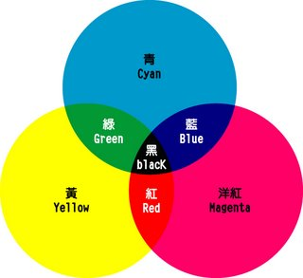
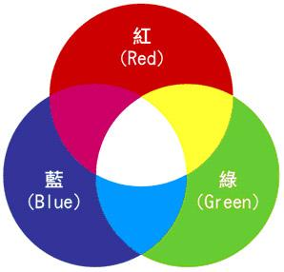
二、Color
（一）三原色
印刷三原色
光的三原色
WebGL用的是光的三原色
（二）RGB顏色
值介於0到1之間

Slide 8
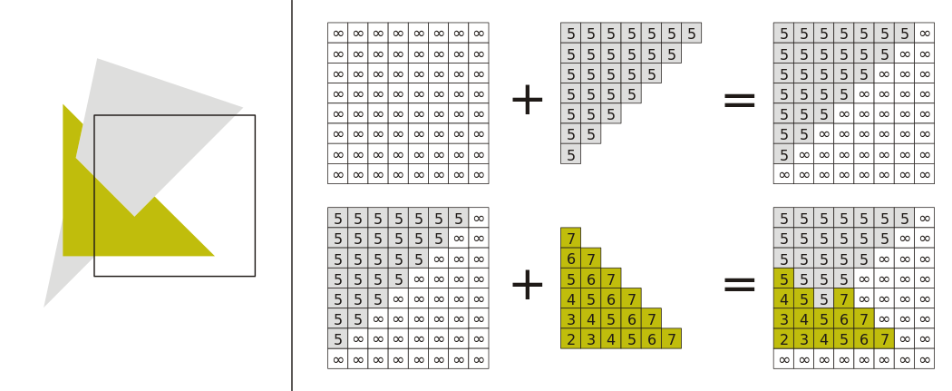
三、Depth Testing
（一）什麼是Depth Testing?
利用Depth Buffer決定是否繪製
Depth Buffer是一個用來進行遮擋判斷的Buffer
當Depth Buffer啟用(Enable)時，所有更動Buffer的動作都會先跟Depth Buffer進行比較來決定是否進行
值比較小會依先顯示（因為離我們比較近）
Notes:
值比較小會依先顯示（因為離我們比較近）

Slide 9
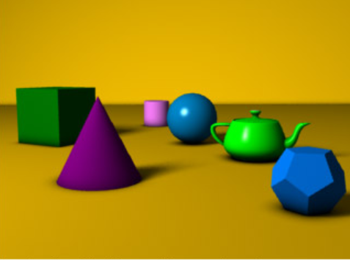
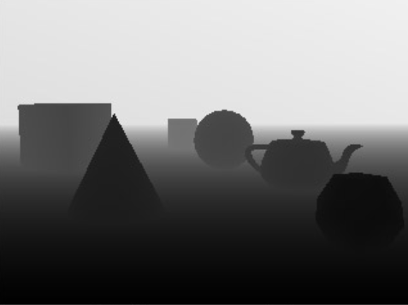
三、Depth Testing
（二）為什麼需要Depth Testing?
如果場景中有前後多個模型，同一個像素就會傳入不同的顏色讓片段著色器處理多次，我們肯定只繪製最前面物體的顏色，遮擋後面的物體，然而著色器如何知道哪個前哪個後，這時就需要Depth Buffer。
WebGL預設情況下，將所有Z值按照從0到1順序排列，0為最近，1為最遠。當Z-buffer的值越大，物體距離就越遠。
1.0
Color Buffer
Depth Buffer
0.0

Slide 10

三、Depth Testing
（三）如何進行Depth Testing?
在webGLStart()中，一直都有這一行程式碼：
告知WebGL，讓Depth Buffer參與計算。
Depth Testing有一個預設的函數，即近處的物體會擋住遠處的物體。
此函數預設為：gl.DepthFunc(gl.less);
需要繪製的新相素之Z值與Depth Buffer中對應位置的Z值比較，若比Depth Buffer中的值小，將採用新相素的顏色值。其中參數func預設值為gl.less(小於)。

Slide 11
三、Depth Testing
（四）實做Depth Testing-Shader的工作流程
1.每個頂點被頂點著色器處理一次，進行相應的變換；
2.頂點之間進行線性內插運算，得到許多片段傳給片段著色器；
3.每個片段被片段著色器處理一次，算出它的顏色；
4.把結果送給Frame Buffer 。

Slide 12
三、 Depth Testing實做
複習Shader的工作流程
頂點著色器
(Vertex Shader)
幾何著色器 (Geometry Shader)
片段著色器 (Fragment Shader)
網頁
JavaScript
頂點處理
Vertex Processing
幾何生成Primitive Assembly
網格化
Rasterizer
(Pixels)
片段處理
Fragment Processing
框架處理
Frame
Processing
Pixel Unpack
Pixel Transfer
Texture
Buffer
Frame
Buffer
Read
Control
Pixel
pack
像素群 (Pixel Groups)
頂點 (Vertices)
片段 (Fragment)
材質貼圖 (Texture)

Slide 13
三、 Depth Testing實做
（二）Fragment Shader
下面的雙箭頭是指，Fragment Shader處理完的資料，會先藉由調閱Frame Buffer中對應位置的Depth Buffer，判斷完後再決定是否要填入Frame Buffer。
預設為：若該位置沒有距離攝影機更近的物體則會上色，否則不上色
片段著色器 (Fragment Shader)
網格化
Rasterizer
(Pixels)
片段處理
Fragment Processing
框架處理
Frame
Processing
Texture
Buffer
Frame
Buffer

Slide 14
三、Depth Testing
複習Shader的工作流程
頂點著色器
(Vertex Shader)
幾何著色器 (Geometry Shader)
片段著色器 (Fragment Shader)
網頁
JavaScript
頂點處理
Vertex Processing
幾何生成Primitive Assembly
網格化
Rasterizer
(Pixels)
片段處理
Fragment Processing
框架處理
Frame
Processing
Pixel Unpack
Pixel Transfer
Texture
Buffer
Frame
Buffer
Read
Control
Pixel
pack
像素群 (Pixel Groups)
頂點 (Vertices)
片段 (Fragment)
材質貼圖 (Texture)

Slide 15
三、Depth Testing
（五）Fragment Shader
下面的雙箭頭是指，Fragment Shader處理完的資料，會先藉由調閱Frame Buffer中對應位置的Depth Buffer，判斷完後再決定是否要填入Frame Buffer。
預設為：若該位置沒有距離攝影機更近的物體則會上色，否則不上色
片段著色器 (Fragment Shader)
網格化
Rasterizer
(Pixels)
片段處理
Fragment Processing
框架處理
Frame
Processing
Texture
Buffer
Frame
Buffer

Slide 16
參、GLSL語法介紹
一、GLSL簡介
二、繪圖相關function
三、資料型態
四、變數
五、流程控制
六、函數

Slide 17
一、GLSL簡介
（一）什麼是GLSL？
GLSL是一個基於C++設計的程式語言，
目的是為了能對著色器Shader進行控制
基本語法皆與C/C++類似
本章節將一一介紹與C語言不同或是需要注意之處
另會提及GLSL常用的特性，如Built-in變數與函數

Slide 18
一、GLSL簡介
(一) Shader Code本人長相
前三行為定義變數
第七行為使用 GLSL 內建(Built-in)變數，其修飾詞為varying
因此在傳到片段著色器時，會完成內插
第11行為將float的運算精確度定義為中等
第13行使用 GLSL 內建(Built-in)變數，其修飾詞為varying
這個Built-in varying 變數會輸出給 Frame Buffer
效果 : 所有東西都是白色

Slide 19
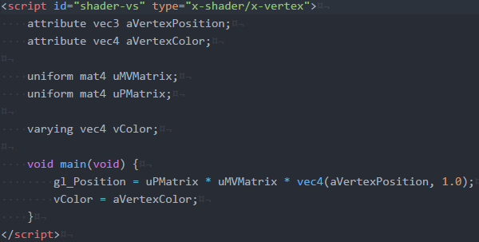
一、GLSL簡介
(二) Shader Code本人長相-以vertex shader為例
1.兩個用於傳入頂點資訊的attribute變數
(1)aVertexPosition
(2)aVertexColor
2.兩個 uniform 變數
(1)uMVMatrix
(2)uPMatrix
3.varying 變數輸出的 vColor。
4.在這段頂點著色器(Vertex Shader)的程式碼的主程式，
gl_Position (一個Built-in varying 變數)
做頂點(Vertex)變換的計算。對於顏色的處理，就是從屬性(Attributes)獲取它們，並直接輸出給 varying 變數 vColor。

Slide 20
二、繪圖相關function
(一)與Shader相關的function
HTML code
shader code
javascript
webGLStart()
initGL()
1.initShaders()
2.getShader()
setMatrixUniforms()
initBuffers()
drawScene()
還記得Lesson1提到的結構嗎？

Slide 21
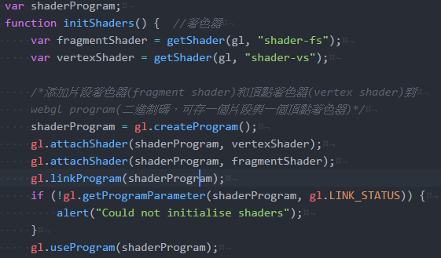
二、繪圖相關function
(二)javascript
1.initShaders()
(1)使用 getShader() 獲得
片段著色器 (fragment shader, shader-fs) 與頂點著色器 (vertex shader, shader-vs)
(2)先建立一個program，將fragment shader與vertex shader加入program
(3)此program是binary data，每個shader可視為program內的一段程式碼

Slide 22
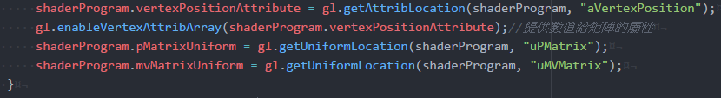
二、繪圖相關function
(一)javascript
1.initShaders()
(4)從shaderProgram取得屬性(Attributes)位置資訊後，使用gl.enableVertexAttribArray 告訴 webGL，提供數值給矩陣的屬性(Attributes) 。
(5)從shaderProgram取得兩個uniform變數。

Slide 23
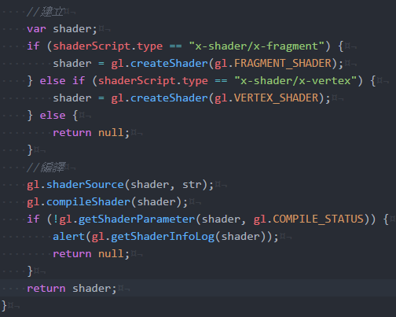
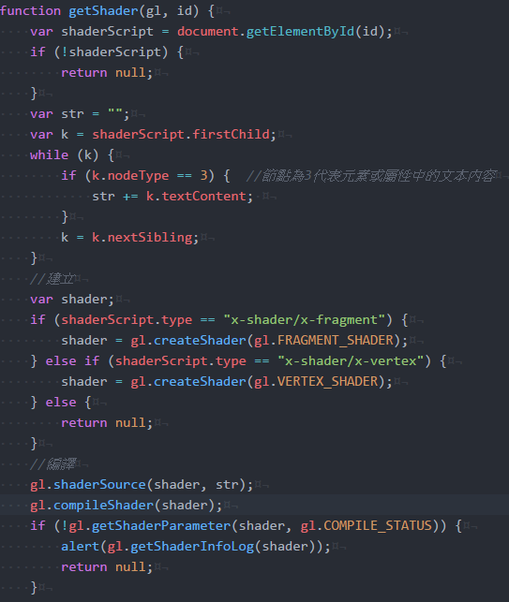
二、繪圖相關function
(二)javascript
2.getShaders()
從 HTML 頁面使用id ，Fragment Shader或
Vertex Shader的物件
網頁物件是由很多子物件組成，所以不是一個物件
如果用一個物件處理就要把所有子物件合併成一個物件
要把shader送去compile需要一個完整的字串

Slide 24
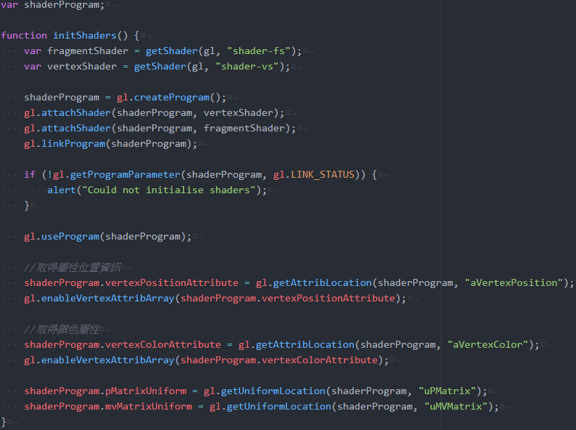
二、繪圖相關function
(二)如何編譯GLSL？
initShaders()
Lesson 1的範例僅有位置資訊，
現在再增加取得顏色屬性 (color attribute)

Slide 25
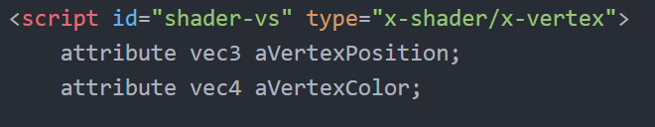
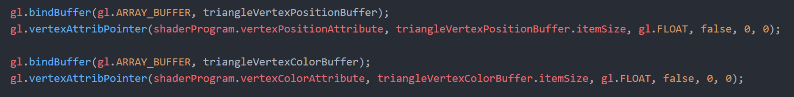
二、繪圖相關function
(三)如何執行GLSL?
Shader Code中有宣告2個attribute變數
1.每次的繪製事件都會執行一次Shader Program
2.需要注意的是，所有的attribute變數都要與一個Buffer做Binding

Slide 26
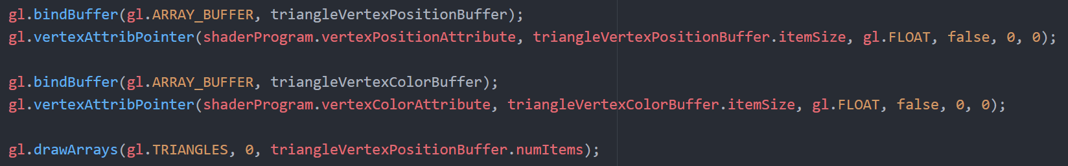
二、繪圖相關function
(三)如何執行GLSL?
3.當一切的attribute 變數都Binding完畢後
執行drawXXX得當下就會執行GLSL Code

Slide 27
二、繪圖相關function
(四)如何編譯Shader?
compile
link
頂點著色器 (Vertex Shader)
<script id="shader-vs" type ="x-shader/x-vertex">
attribute vec3 aVertexPosition;
uniform mat4 uMVMatrix;
uniform mat4 uPMatrix;
void main(void) {
gl_Position = uPMatrix * uMVMatrix * vec4(aVertexPosition, 1.0);
}
</script>
gl . createProgram
document.getElementById
gl . createShader
gl . attachShader
gl . shaderSource
gl . compileShader
gl . attachShader
片段著色器 (Fragment Shader)
document.getElementById
<script id="shader-fs" type="x-shader/x- fragment">
precision mediump float;
void main(void) {
gl_FragColor = vec4(1.0, 1.0, 1.0, 1.0);
}
</script>
gl . linkProgram
gl . createShader
gl . shaderSource
gl . useProgram
gl . compileShader

Slide 28
二、繪圖相關function
(四)如何編譯Shader?
function getShader(gl, id) {
var shaderScript = document.getElementById(id);
if (!shaderScript) {
return null;
}
var str = "";
var k = shaderScript.firstChild;
while (k) {
if (k.nodeType == Node.TEXT_NODE ) {
str += k.textContent;
}
k = k.nextSibling;
}
//建立
var shader;
if (shaderScript.type == "x-shader/x-fragment") {
shader = gl.createShader(gl.FRAGMENT_SHADER);
} else if (shaderScript.type == "x-shader/x-vertex") {
shader = gl.createShader(gl.VERTEX_SHADER);
} else {
return null;
}
//編譯
gl.shaderSource(shader, str);
gl.compileShader(shader);
if (!gl.getShaderParameter(shader, gl.COMPILE_STATUS)) {
window.alert(gl.getShaderInfoLog(shader));
return null;
}
return shader;
}
著色器 (Shader)
document.getElementById
<script id="shader-fs" type ="x-shader/x-vertex">
attribute vec3 aVertexPosition;
uniform mat4 uMVMatrix;
uniform mat4 uPMatrix;
void main(void) {
gl_Position = uPMatrix * uMVMatrix * vec4(aVertexPosition, 1.0);
}
</script>
gl . createShader
gl . shaderSource
gl . compileShader
產生著色器物件 → 傳遞著色器程式碼 →
→ 編譯供 GPU 執行

Slide 29
二、繪圖相關function
(四)如何編譯Shader?
頂點著色器 (Vertex Shader)
var shaderProgram;
function initShaders() { //著色器
var fragmentShader = getShader(gl, "shader-fs");
var vertexShader = getShader(gl, "shader-vs");
/*添加片段著色器(fragment shader)和頂點著色器(vertex shader)到
webgl program(二進制碼，可存一個片段與一個頂點著色器)*/
shaderProgram = gl.createProgram();
gl.attachShader(shaderProgram, vertexShader);
gl.attachShader(shaderProgram, fragmentShader);
gl.linkProgram(shaderProgram);
if (!gl.getProgramParameter(shaderProgram, gl.LINK_STATUS)) {
alert("Could not initialise shaders");
}
gl.useProgram(shaderProgram);
shaderProgram.vertexPositionAttribute =
gl.getAttribLocation(shaderProgram, "aVertexPosition");
gl.enableVertexAttribArray(
shaderProgram.vertexPositionAttribute
);//提供數值給矩陣的屬性
shaderProgram.pMatrixUniform =
gl.getUniformLocation(shaderProgram, "uPMatrix");
shaderProgram.mvMatrixUniform =
gl.getUniformLocation(shaderProgram, "uMVMatrix");
}
gl . createShader
gl . createProgram
gl . shaderSource
gl . attachShader
gl . compileShader
gl . attachShader
gl . createShader
gl . linkProgram
gl . shaderSource
gl . useProgram
gl . compileShader
建立GPU程式物件→ 載入程式 → Bind程式 → 設為預設繪圖程式
此頁流程是編譯shader的方法
同學也可以透過實作相應的流程編譯需要的shader
同個網頁不限定只能用一個shader

Slide 30
二、繪圖相關function
(五)useProgram 與 MutiProgram
useProgram決定現在作用中的GLSL GPU程式
shader可以編譯多次，但目前範例code只編譯一次，相當於一台手機只載了一個app
multiprogram就是做了很多shader，利用useProgram決定現在要用哪個shader
因此是可以切換的

Slide 31
二、繪圖相關function
(五)useProgram 與 MutiProgram
<script id="shader-fs2” type=“x-shader/x-vertex”> //新的片段著色器(fragment shader);
precision mediump float;
float rand(vec2 co){
return fract(sin(dot(co.xy ,
vec2(12.9898, 78.233))) * 43758.5453);
}
float rand2(vec2 co){
return fract(cos(dot(co.xy ,
vec2(43.9898, 91.233))) * 85734.5453);
}
float rand3(vec2 co){
return fract(cos(dot(co.xy ,
vec2(22.9898, 79.233))) * 73584.9487);
}
void main(void) {
gl_FragColor = vec4(
(rand(gl_FragCoord.xy)),
(rand2(gl_FragCoord.xy)),
(rand3(gl_FragCoord.xy)),
1.0);
}
</script>
function initShaders() { //著色器
var fragmentShader = [getShader(gl, ”shader-fs”), getShader(gl, ”shader-fs2”)];
var vertexShader = [getShader(gl, ”shader-vs”), getShader(gl, ”shader-vs2”)];
/*添加片段著色器(fragment shader)和頂點著色器(vertex shader)到
webgl program(二進制碼，可存一個片段與一個頂點著色器)*/
shaderProgram = [gl.createProgram(), gl.createProgram()];
for(var i = 0; i<2; ++i){
gl.attachShader(shaderProgram[i], vertexShader[i]);
gl.attachShader(shaderProgram[i], fragmentShader[i]);
gl.linkProgram(shaderProgram[i]);
gl.useProgram(shaderProgram[i]);
shaderProgram[i].vertexPositionAttribute =
gl.getAttribLocation(shaderProgram[i], "aVertexPosition");
gl.enableVertexAttribArray(shaderProgram[i].vertexPositionAttribute); shaderProgram[i].pMatrixUniform =
gl.getUniformLocation(shaderProgram[i], "uPMatrix");
shaderProgram[i].mvMatrixUniform =
gl.getUniformLocation(shaderProgram[i], "uMVMatrix");
}
gl.useProgram(shaderProgram[now_using_shader]);
}
偽隨機數發生器
換成陣列與迴圈儲存多個Shader程式

Slide 32
三、資料形態
(一)簡述GLSL資料形態
純量
int, float, bool, uint, double
向量
vecN
方陣
matN
N是可以改的正整數
材質
samplerND

Slide 33
三、資料形態
(二)GLSL資料形態：向量
1.向量可以指定維度和資料型態
5. 各向量元素代表的函義
(1)材質座標 (.s, .t, .p, .q)
(2)顏色 (.r, .g, .b, .a)
(3)齊次坐標系的值 (.x, .y, .z, .w)
(4)一般的陣列 ([0], [1], [2], [3])
2.格式：[資料型態]vec[維度]
例如 : ivec2 是 int版本的2維向量，
可用的為 i (int)、b (bool)、u (unsigned int)、d (double)
例如 :
vec4 col, point;
col.rgb = vec3(0.0, 1.0, 0.0); //綠色
point.xyzw = vec4(1.0 , 0.0 , 0.0 , 0.0); //向量
3.宣告方式：同於C語言
例如 : ivec2 XXx; //變數名稱
4.存取：可以用x, y, z, w或r, g, b, a或s, t, p, q。
.x 與 .r是相同的呼叫。
例如 : XXx.y == XXx.g

Slide 34
三、資料形態
(二)GLSL資料形態：向量
6.補充說明：齊次坐標系
(1)三維的齊次坐標系是一個四維vector (x, y, z, w)
(2)其中 x, y, z代表空間中的座標
(3)若 w=0 表示這個vector代表空間中的向量
w=1 表示這個vector代表空間中的點
w=其他 表示這個vector代表空間依w縮放值的座標
座標位置為 (x/w, y/w, z/w)
例如：
(2, 0, 0, 0)為方向為<1, 0, 0>、長度為2的向量
(2, 0, 0, 1)為座標位於(2, 0, 0)的點－實際位置 (2, 0, 0)
(2, 0, 0, -1)為座標位於(2, 0, 0)由原點鏡射一倍的點－實際位置 (-2, 0, 0)
(2, 0, 0, 2)為座標位於(2, 0, 0)縮放1/2倍的點－實際位置 (1, 0, 0)
GLSL利用w=0 或 w=1 來區分對象是點還是向量

Slide 35
三、資料形態
(二)GLSL資料形態：向量
7.向量類的建構子
向量可以用 「組合的方式」 來建構，只要數字數量對就行
這與C/C++不同， C/C++對型態限制通常較嚴謹
例如
vec2 可以vec2(float, float)、 vec2(vec2)
vec3 可以vec3(float, float, float)、 vec3(vec2, float) 、 vec3(vec3)
vec4 可以vec4(float, vec2, float)、 vec4(vec2, vec2) 、 vec4(float, vec3)

Slide 36
三、資料形態
(三)GLSL資料形態：方陣
1.方陣可以指定維度
2.格式：mat[維度]
例如 : mat3 是 3x3 矩陣
3.宣告方式：同於C語言
例如 : mat3 A;
4.建構子特性與向量相同

Slide 37
三、資料形態
(四)GLSL資料形態：材質
材質也是一種陣列，其可利用s, t, p, q來取得值
資料型態名稱 | 說明
sampler1D, sampler2D, sampler3D | 各維度的材質
samplerCube | 可以用來完成全景圖
sampler1Dshadow, sampler2Dshadow | 處理影子的深度資料

Slide 38
三、資料形態
(五)陣列與結構
與C相同，但不能使用指標
float Nanachi[24];
vec3 ColorOfNanachi[42];
struct myLight {
vec4 pos;
vec3 col;
}

Slide 39
四、變數
(一)變數種類
GLSL有三種變數可供使用
1.內建變數
由GL內部定義好的變數
2.Interpolated內插變數
即Varying（稍後介紹）
3.全域變數
生命週期為整個Shader

Slide 40
四、變數
(二)變數修飾詞
C/C++的變數允許修飾詞，如static、const、private…等
GLSL變數也有自己的修飾詞，本課程會用到以下四種：
attribute屬性
輸入至GLSL的變數，不能在GLSL的Code中做更改
(1)用來指明怎麼從緩衝(Buffer)中獲取所需數據並將它提供給
頂點著色器(Vertex Shader)
例如：可能在緩衝(Buffer)中用三個32位的浮點數儲存一個位置值。對於一個確切的屬性(Attributes)你需要告訴它從哪個緩衝(Buffer)中獲取數據，獲取什麼類型的數據(三個32位的浮點數據)，起始偏移值是多少，到下一個位置的位元組數是多少。
(2)屬性(Attributes)的資料型態可以是float,vec 或 mat。

Slide 41
四、變數
(二)變數修飾詞
2. uniform
全域變數，不能在GLSL的Code中做更改
在一次繪製過程中傳遞給著色器(Shader)的值都一樣，並在著色程序(shader programs)執行前賦值，讓程式執行期間的值保持不變。

Slide 42
四、變數
(二)變數修飾詞
3. varying
會透過rasterizer內插的變數
(1)是一種頂點著色器(Vertex Shader)給片段著色器(Fragment Shader)傳值的方式，依照渲染(Render)的內容是點、線還是三角形，頂點著色器(Vertex Shader)中設置的可變量(Varying)會在片段著色器(Fragment Shader)運行中獲取不同的內插值(Interpolation)。
(2)為了使用可變量(Varying) ，要在兩個著色器(Shader)中定義同名的可變量(Varying) 。給頂點著色器(Vertex Shader)中可變量(Varying)設置的值，會作為參考值進行內插(Interpolation) 。

Slide 43
四、變數
(二)變數修飾詞
4. precision
是用來指定特定型態精確度的關鍵字
(1)嚴格來說是一個特殊的語法/陳述式
precision [precision種類]​ [型態​];
(2) 種類可以為 : highp, mediump, lowp
(3)型態可以為 : 任何浮點數(純量、vec或mat)和任何整數
例如 :precision mediump float; //第一章的範例Code－shader.js
(4)將浮點數(float)設定為中等精確(medium precision)

Slide 44

四、變數
(三)用pipeline解說變數修飾詞
※註：WebGL 1.0不能由使用者自定義幾何著色器，只能用GPU預設
WebGL
頂點著色器 Vertex Shader
- 區域變數 - 宣告varying變數
幾何著色器 Geometry Shader
- 區域變數 - varying變數
片段著色器 Fragment Shader
- 區域變數 - varying變數
(JavaScript)
attribute變數
Varying in變數
Varying out變數
Varying 變數
Built-in
Varying
變數
此處的varing變數已完成內插
給著色器中定義的attribute、uniform
賦值
uniform
變數
最後會傳出的Built-in varying變數為
gl_FragColor、gl_FragDepth、gl_FragData

Slide 45
四、變數
(四)內建(Built-in)變數
GLSL 內建(Built-in)變數 是指GLSL 預設支援的變數
(1)一般皆以 「gl_」開頭
所以GLSL中自定義變數儘量不要以 「gl_」 開頭
(2)不須宣告，且在Shader執行時就會被初始化
(3)所有變數都不能命名與Built-in變數 同名
(4)可以到GL Wiki查詢可用的Built-in變數
https://www.khronos.org/opengl/wiki/Built-in_Variable_(GLSL)
(5)注意 : 每個Shader中可用的Built-in變數皆不同
例如gl_Position只能在頂點著色器中使用，在片段著色器中是未定義

Slide 46
四、變數
(五)常用內建Attribute變數
Attribute變數 | 說明
gl_Vertex | vec4變數，表示目前著色器處理的點座標
gl_Normal | vec3變數，表示目前著色器處理的點之法向量
gl_Color | vec4變數，表示目前著色器處理的點之顏色
gl_SecondaryColor | vec4變數，表示目前著色器處理的點之第二顏色
gl_MultiTexCoordN | vec4變數，表示目前著色器處理的點之第N層材質的材質坐標系座標值
gl_FogCoord | float變數，Fog Coord

Slide 47
四、變數
(五)常用內建Uniform變數3-1
Uniform變數 | 說明
gl_ModelViewMatrix | mat4變數，表示Model Matrix 和 View Matrix的乘積
gl_ProjectionMatrix | mat4變數，投影矩陣
gl_ModelViewProjectionMatrix | mat4變數，ModelView Matrix 和 Projection Matrix
gl_NormalMatrix | mat3變數，法向量的變換矩陣
gl_TextureMatrix[n] | mat4變數，材質變換矩陣

Slide 48
四、變數
(五)常用內建Uniform變數3-2
Uniform變數 | 說明
gl_LightSource[gl_MaxLights] | 陣列，為光源資料，型態為 struct gl_LightSourceParameters { vec4 ambient; vec4 diffuse; vec4 specular; vec4 position; //以及其他光源該有的資料 };

Slide 49
四、變數
(五)常用內建Uniform變數3-3
Uniform變數 | 說明
gl_FrontMaterial | 正面的材質 (不是Texture，是Material)資料 型態為 struct gl_MaterialParameters { vec4 emission; vec4 ambient; vec4 diffuse; vec4 specular; float shininess; };
gl_BackMaterial | 背面的材質 (不是Texture，是Material)資料 型態為 struct gl_MaterialParameters (同上)

Slide 50
四、變數
(五)常用內建Varying變數
gl_FrontColor | vec4變數，用於頂點著色器
gl_BackColor | vec4變數，用於頂點著色器
gl_Color | vec4變數，用於片段著色器，像素顏色
gl_TexCoord[ ] | vec4變數，可用在頂點著色器與片段著色器
gl_Position | vec4變數，用於頂點著色器，表示最終顏色
gl_FragColor | float變數，用於片段著色器，會套用到Frame Buffer
gl_FragDepth | float變數，用於片段著色器，會套用到Depth Buffer

Slide 51
三、變數
(五)常用內建Varying變數
gl_FrontColor | vec4變數，用於頂點著色器
gl_BackColor | vec4變數，用於頂點著色器
gl_Color | vec4變數，用於片段著色器，像素顏色
gl_TexCoord[ ] | vec4變數，可用在頂點著色器與片段著色器
gl_Position | vec4變數，用於頂點著色器，表示最終顏色
gl_FragColor | float變數，用於片段著色器，會套用到Frame Buffer
gl_FragDepth | float變數，用於片段著色器，會套用到Depth Buffer

Slide 52
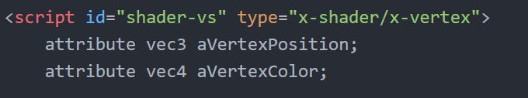
四、變數
attribute變數
宣告方法
varying變數
宣告方法
uniform變數
宣告方法
(六)變數傳值方法
1. 如何宣告attribute變數？
(1) 在vertex shader中加入「attribute 變數型態 變數名稱;」
※ 注意，只能加入在vertex shader中，若要在fragment shader中使用，請將其轉存到varying變數。
Shader code
(2) attribute變數不能在程式碼中直接給初始值

Slide 53
四、變數
attribute變數
宣告方法
varying變數
宣告方法
uniform變數
宣告方法
(六)變數傳值方法
1. 如何宣告attribute變數？
(3) 如何給attribute變數賦予數值？
Step 1.建立buffer存入[你想要賦予數值的attribute變數]的數值
Step 2.取得對應attribute變數的ID
Step 3.將該Buffer與對應的attribute變數的id做Binding

Slide 54
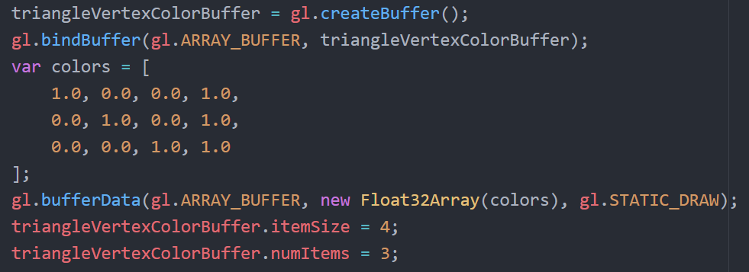
四、變數
attribute變數
宣告方法
varying變數
宣告方法
uniform變數
宣告方法
(六)變數傳值方法
1. 如何宣告attribute變數？
(3) 如何給attribute變數賦予數值？
Step 1.建立存有[你想要賦值的attribute變數]的數值的Buffer
準備一個Buffer，該Buffer的資料筆數要與欲繪製的頂點數量一樣多、且資料形態要一致
例如前一頁定義的attribute vec4 aVertexColor;
假如我要畫三角形，有三個頂點，則Buffer中需要存有3個vec4 (4維float) 3 x 4 = 12 個float數字
（此處以上一章教的colorBuffer為例）
1個vec4有4個浮點數(float)
有三個vec4

Slide 55
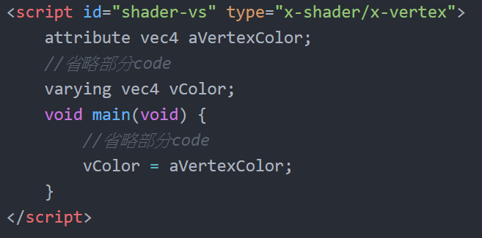
四、變數
attribute變數
宣告方法
varying變數
宣告方法
uniform變數
宣告方法
(六)變數傳值方法
1. 如何宣告attribute變數？
(3) 如何給attribute變數賦予數值？
Step 1.建立存有[你想要賦數的attribute變數]的數值的Buffer
※ 提醒：雖然剛才給了3個vec4，但Shader Code中只需要專注在處裡單一一個vec4上
如下面的code只需要寫一個，其他兩個都會照這些Code自動算完

Slide 56
四、變數
attribute變數
宣告方法
varying變數
宣告方法
uniform變數
宣告方法
(六)變數傳值方法
1. 如何宣告attribute變數？
(3) 如何給attribute變數賦予數值？
Step 2.取得對應attribute變數的ID
在Javascript中，使用gl.getAttribLocation獲得指定名稱的attribute變數變數ID
將取得到的變數ID存放到shaderProgram物件的欄位之中，方便後續存取使用
使用gl.enableVertexAttribArray來啟用這個attribute變數。
Shader
Code
Javascript中的
initShader()

Slide 57
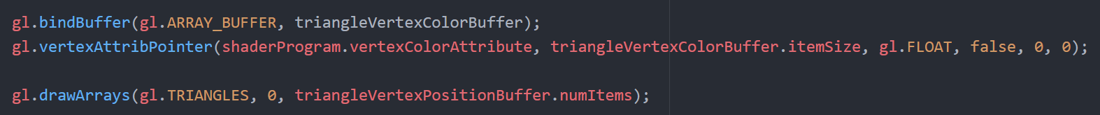
四、變數
attribute變數
宣告方法
varying變數
宣告方法
uniform變數
宣告方法
(六)變數傳值方法
1. 如何宣告attribute變數？
(3) 如何給attribute變數賦予數值？
Step 3.將該Buffer與對應的attribute變數的ID做Binding
在繪製動作開始之前，將attribute變數變數ID (shaderProgram.vertexColorAttribute)與存有其數值的Buffer(triangleVertexColorBuffer) 做Binding
繪製動作

Slide 58
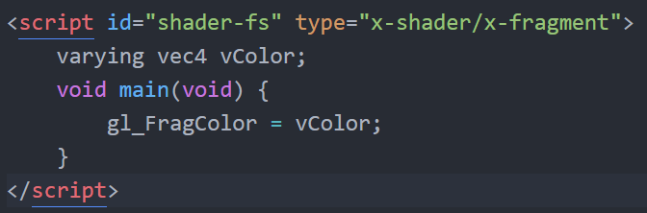
四、變數
attribute變數
宣告方法
varying變數
宣告方法
uniform變數
宣告方法
(六)變數傳值方法
2. 如何宣告varying變數？
(1) varying變數的宣告必須在Vertex Shader和Fragment Shader各宣告一次
(2) 兩地的名稱、型態必須相同

Slide 59
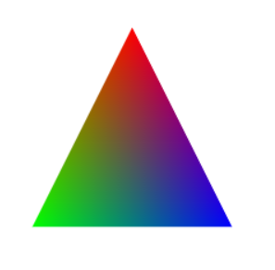
四、變數
attribute變數
宣告方法
varying變數
宣告方法
uniform變數
宣告方法
(六)變數傳值方法
2. 如何宣告varying變數？
(3)如何給varying變數賦予數值？
varying變數只能在Vertex Shader中給予數值
不能在Fragment Shader中變更數值
Fragment Shader的結果等同於Vertex Shader設定的值在頂點間內差的結果

Slide 60
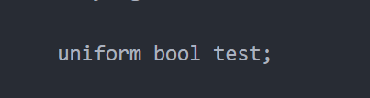
四、變數
attribute變數
宣告方法
varying變數
宣告方法
uniform變數
宣告方法
(六)變數傳值方法
3. 如何宣告uniform變數？
(1) 加入 「uniform 變數型態 變數名稱;」
(2) uniform變數不能在程式碼中直接給初始值
Shader code

Slide 61
四、變數
attribute變數
宣告方法
varying變數
宣告方法
uniform變數
宣告方法
(六)變數傳值方法
3. 如何宣告uniform變數？
(3) 如何給uniform變數賦予數值？
Step 1. 取得對應的uniform變數的ID
Step 2. 在繪製動作開始前，從Javascript直接傳值
uniform[是否為矩陣][維度][資料型態][是否為陣列]

Slide 62
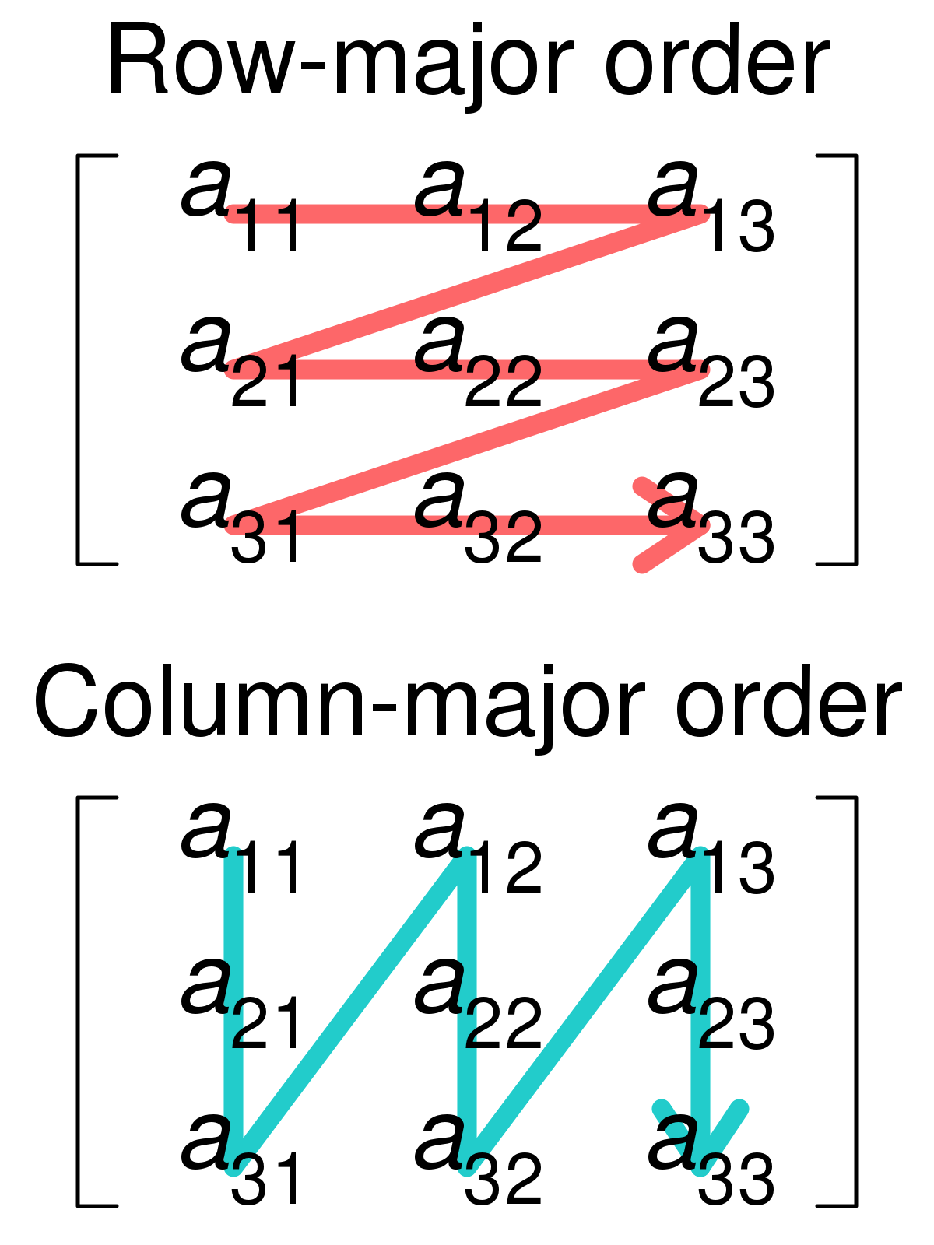
四、變數
attribute變數
宣告方法
varying變數
宣告方法
uniform變數
宣告方法
(六)變數傳值方法
uniform[是否為矩陣][維度][資料型態][是否為陣列]
True
範例1
uniform[1234][fi]()
＊uniform2i(變數位置, N1, N2)意思就是要傳的uniform是一個二維向量，每個元素都是int整數
＊uniform3f(變數位置, F1, F2, F3)就是要傳的uniform是一個3維向量，每個元素都是float
範例2
uniform[1234][fi]v()
uniform2iv(變數位置, array)意思就是
要傳的uniform是一個二維向量，以陣列的型態傳入資料
False
範例3
uniformMatrix[234]fv()
uniformMatrix4fv(變數位置, 儲存方式, array)意思就是要傳的uniform是一個4x4矩陣，每個元素都是float，以陣列的型態傳入資料

Slide 63
四、變數
attribute變數
宣告方法
varying變數
宣告方法
uniform變數
宣告方法
(六)變數傳值方法
3. 如何宣告uniform變數？
(3) 如何給uniform變數賦予數值？
Step 1. 取得對應的uniform變數的ID
在Javascript中，使用gl.getUniformLocation獲得指定名稱的uniform變數變數ID
將取得到的變數ID存放到shaderProgram物件的欄位之中，方便後續存取使用
Shader code
Javascript的initShader()

Slide 64
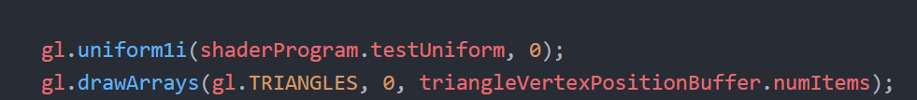
四、變數
attribute變數
宣告方法
varying變數
宣告方法
uniform變數
宣告方法
(六)變數傳值方法
3. 如何宣告uniform變數？
(3) 如何給uniform變數賦予數值？
Step 2. 在繪製動作開始前，從Javascript直接傳值
在繪製動作開始之前，使用gl.uniform1i 將1個int傳入
繪製動作

Slide 65
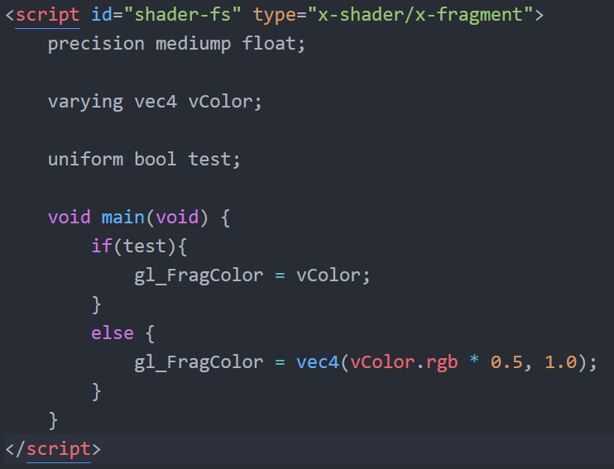
四、變數
attribute變數
宣告方法
varying變數
宣告方法
uniform變數
宣告方法
(六)變數傳值方法
3. 如何宣告uniform變數？
(3) 如何給uniform變數賦予數值？
Step 2. 在繪製動作開始前，從Javascript直接傳值
此處以一個簡單的案例來示範uniform賦值
uniform變數test是true?
以原始顏色繪製
是
否
將原始顏色R、G、B值都除以二後繪製

Slide 66
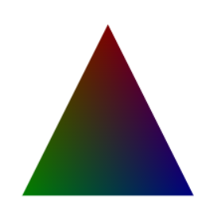
四、變數
attribute變數
宣告方法
varying變數
宣告方法
uniform變數
宣告方法
(六)變數傳值方法
3. 如何宣告uniform變數？
(3) 如何給uniform變數賦予數值？
Step 2. 在繪製動作開始前，從Javascript直接傳值
此處以一個簡單的案例來示範uniform賦值

Slide 67
五、資料傳遞
(一)頂點著色器 (Vertex Shader)的資料傳遞
網頁
JavaScript
使用者定義的uniform變數
與
attribute變數
Built-in varying變數 : gl_FrontColor gl_FogFragColor gl_TexCoord[0…] .etc…
特殊 Built-in varying變數 : gl_Position gl_PointSize .etc…
使用者定義的 varying變數 :
頂點著色器
Vertex Shader
GPU
WebGL
Built-in
uniform變數 :
gl_modelViewMatrix
gl_FrontMaterial
gl_LightSource[0…]
.etc…
Built-in
attribute變數 :
gl_Color
gl_Normal
gl_Vertex
gl_MuliTexCoord0…
.etc…

Slide 68
五、資料傳遞
(二)幾何著色器 (Geometry Shader)的資料傳遞
網頁
JavaScript
Built-in varying變數 : gl_FrontColor gl_FogFragColor gl_TexCoord[0…] .etc…
特殊 Built-in varying變數 : gl_Position gl_PointSize .etc…
使用者定義的 Varying out變數
(WebGL 1.0不提供)
幾何著色器
Geometry Shader
頂點著色器
Vertex Shader
使用者定義的Varying in變數
Built-in
Varying in變數 :
gl_FrontColorIn
gl_FogFragColorIn
gl_TexCoordIn[0…]
.etc…
GPU
WebGL

Slide 69
五、資料傳遞
(三)片段著色器 (Fragment Shader) 的資料傳遞
前一個著色器
頂點著色器
Vertex Shader
幾何著色器
Geometry Shader
Built-in
Varying 變數 :
gl_Color
gl_TexCoord[0…]
.etc…
網頁
JavaScript
使用者定義的uniform變數
使用者定義的Varying 變數
片段著色器
Fragment Shader
特殊 Built-in
varying變數 :
gl_FragColor
gl_FragDepth
gl_FragData
GPU
WebGL
Built-in
uniform變數 :
gl_modelViewMatrix
gl_FrontMaterial
gl_LightSource[0…]
.etc…

Slide 70
五、資料傳遞
(四) 流程控制
1.GLSL流程控制大致與C/C++相同
如if-else、for、do-while等
2.注意－流程控制上，GLSL有: continue、break、discard
3.GLSL定義了新的方式，稱為discard
(1)用途 : 在片段著色器中，人判斷發現這個像素不該上色，則使用discard跳出GLSL code
(2)在Web GL中，程式呼叫會取消執行discard後方的程式碼
(3)但不會直接回到JavaScript中，會做下一個像素 (類似continue)

Slide 71
六、函數
(一)簡述
1.GLSL函數定義方式與C/C++大同小異
2.但參數傳遞有四種方式
(1)預設：跟C語言的參數傳遞相同
(2)In－會把值傳進去，在函數執行完後不會動到原本傳入的變數
(3)Out－不會傳值進去，但執行結果會寫入這個變數
(4)Inout－會把值傳進去，並且執行完後會寫入原本傳入的變數

Slide 72
六、函數
(一)簡述
參數傳遞範例：
void MyFunction(in float inputValue, out int outputValue, inout float inAndOutValue)
{
inputValue = 0.0;
outputValue = int(inAndOutValue + inputValue);
inAndOutValue = 3.0;
}
void main()
{
float in1 = 10.5;
int out1 = 5;
float out2 = 10.0;
MyFunction(in1, out1, out2);
}
in1 | 10.5
out1 | 10
out2 | 3.0

Slide 73
六、函數
(二)內建函數
1.三角函數
sin, cos, tan, asin, acos, atan, …
2.純量運算數學函數
abs, floor, sign, ceil, min, max, clamp, pow, exp2, log2, sqrt, inversesqrt…
mix(x, y, a) = x*( 1.0-a) + y*a
3.向量運算函數
length, dot, cross, normalize, reflect, distance, …
lessThan, lessThanEqual, greaterThan, greaterThanEqual, equal, notEqual, any, all
4.矩陣運算函數
matrixCompMult
5. ftransform
將向量座標從modelview利用 projection matrices進行轉換
6.取得材質
texture1D, texture2D, texture3D, textureCube, …

Slide 74
六、函數
(三)Main Function
1.每個shader可以有多個函數
2.但一定要有一個main，為此Shader的載入點
void main(void);
3.Shader program在main function結束的同時會跟著結束

Slide 75
六、函數
(四)範例-code
1 <script id="shader-vs" type="x-shader/x-vertex"> //頂點著色器(vertex shader);
2 attribute vec3 aVertexPosition;
3 uniform mat4 uMVMatrix; //模型視圖矩陣
4 uniform mat4 uPMatrix; //投影矩陣
5 void main(void) { //頂點著色器的載入點
6 //將值遞給內建Varying變數，會送進rasterizater進行內插
7 gl_Position = uPMatrix * uMVMatrix * vec4(aVertexPosition, 1.0);
8 }
9 </script>
10<script id="shader-fs" type="x-shader/x-fragment"> //片段著色器(fragment shader);
11 precision mediump float;
12 void main(void) {
13 gl_FragColor = vec4(1.0, 1.0, 1.0, 1.0); //白色 (Red, Green, Blue, Alpha)
14 }
15</script>

Slide 76
六、函數
(四)範例說明
前三行為定義變數
第七行為使用 GLSL 內建(Built-in)變數，其修飾詞為varying
因此在傳到片段著色器時，會完成內插
第11行為將float的運算精確度定義為中等
第13行使用 GLSL 內建(Built-in)變數，其修飾詞為varying
這個Built-in varying 變數會輸出給 Frame Buffer
效果 : 所有東西都是白色

Slide 77
Lesson 3
備註：附加完整程式碼於同資料夾裡
(檔名 : index.html)
回家作業2：
1.遮擋判斷
2.要寫出main以外的function
並且呼叫
練習改shader
下次課堂見囉！

